Slide 1
Компьютерные сети
Выполнила студентка II курса
ГБОУ СПО Баймакский сельскохозяйственный техникум
Вахитова Гульназ

Slide 2
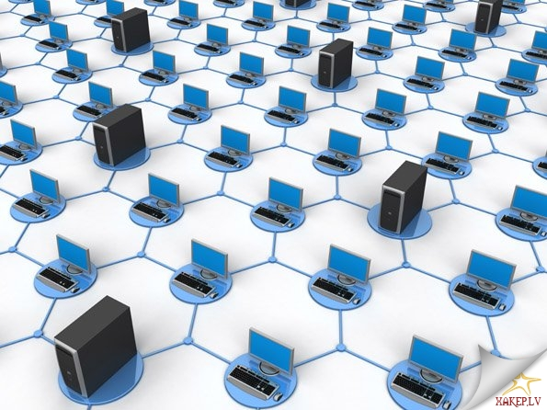
Компьютерная сеть - это совокупность связанных каналами передачи данных компьютеров, позволяющая разделить аппаратные ресурсы, информацию и программные средства.
Notes:
Для современного производства, науки и образовательных учреждений требуются высокие скорости обработки информации и удобство ее хранение и передачи. На ранних этапах компьютеризации использовались универсальные суперЭВМ с централизованным доступом и обработкой информации. Отказ ЭВМ приводил к выходу из строя всей информационной системы. Даже дублирование центральных ЭВМ не повышало эффективности работы таких систем. Появление малых, а затем и персональных вычислительных машин позволило распределить информацию и задачи между ними с сохранением некоторой взаимной дублированности, т.е. реализовать технологию распределенной обработки данных.

Slide 3
Основное назначение сетей - обеспечение простого, удобного и надежного доступа пользователей к сетевым ресурсам, организация их коллективного использования с высокой производительностью, достигаемой за счет большого количества несложных и недорогих сетевых рабочих станций.
Notes:
Для решения многих задач необходимы централизованное использование общих данных при удаленной доступе потребителя к ним, передача их на большие расстояние и распределенная обработка информации.

Slide 4
Компьютерные сети классифицируют по …
назначению;
технологии передачи данных;
топологии;
способу распределения информации между компьютерами:
пространственной распределенности.

Slide 5
По назначению сети бывают вычислительные и информационные
Вычислительные сети (прародители всех современных сетей) создавались на базе суперЭВМ и удаленных терминалов с целью организации многопользовательского и многопотокового вычислительного процесса. Их широко используют в научных исследованиях, проектировании и управлении сложными системами.
Информационные сети предназначены для сбора, обработки и передачи информации. К ним относятся распределенные базы данных и хранилища документов.

Slide 6
По способу разделения и хранения информации сети делят на …
Одноранговые сети содержат, как правило, до 10 компьютеров, причем все компьютеры равноправны, т.е. могут быть как клиентами, так и серверами друг для друга. Такие сети часто называют рабочими группами. Они значительно дешевле сетей на основе сервера, но для их работы необходимы более дорогие рабочие станции.
Сети на основе сервера. При работе в сети больше 10 компьютеров одноранговые сети неэффективные вследствие низкой производительности. Поэтому большинство сетей имеют выделенные серверы, которые используются только как сервер и оптимизированы для быстрой обработки запросов сетевых клиентов.
Notes:
Выбор сети необходимого типа зависит от следующих факторов: масштаба предприятия, производственного назначения, потребностей пользователей, финансовых затрат и требуемой безопасности.

Slide 7
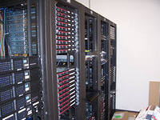
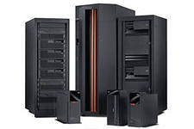
Существует следующие серверы: файл -, принт - и факс -серверы; серверы приложений; почтовые и коммуникационные. Основные преимущества сетей на основе серверов: доступ к множеству файлов и принтеров, высокая производительность, защита информации, централизованное администрирование и централизованное расположение ресурсов, что значительно облегчает их поддержку и поиск необходимой информацию.

Slide 8
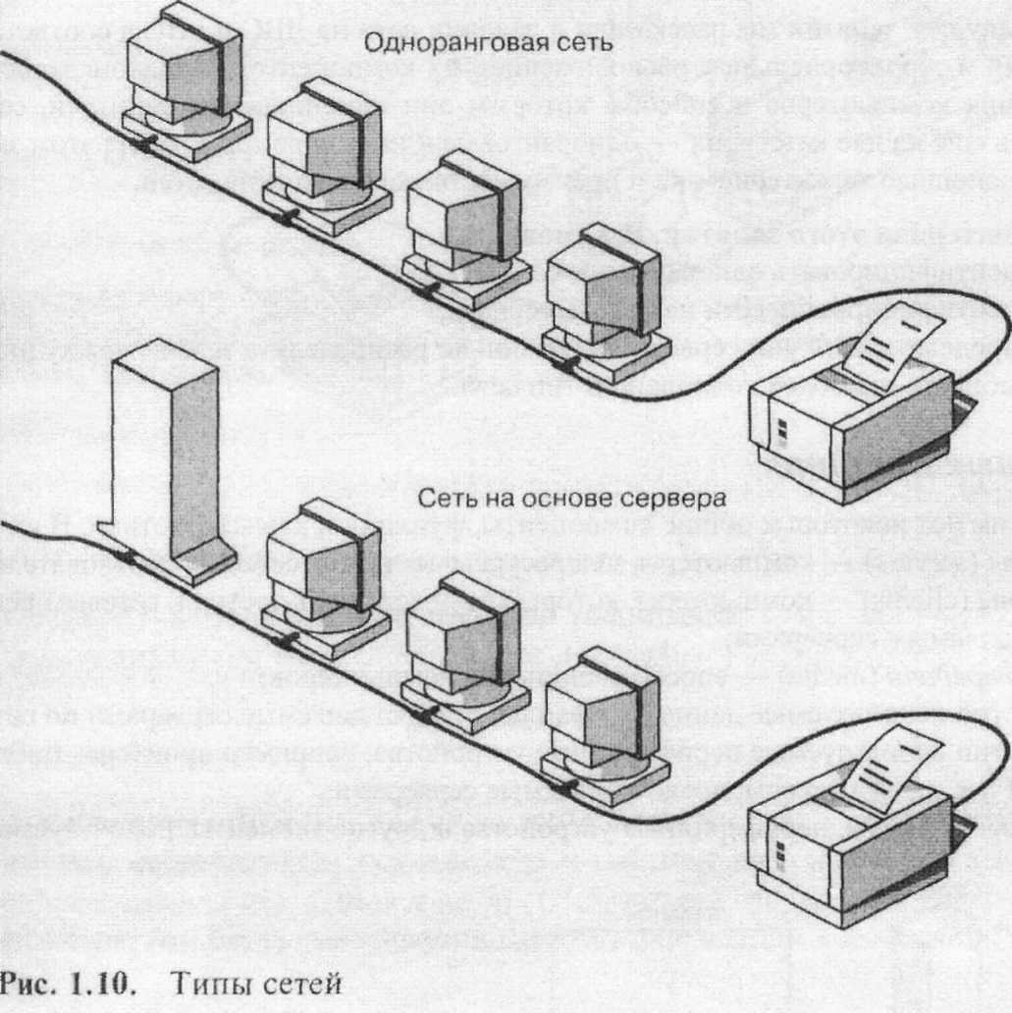
Комбинированные сети совмещают лучшие качества одноранговых сетей и сетей на основе сервера. Такие сети наиболее полно удовлетворяют запросы пользователей и администраторов, так как в них действуют операционные системы двух типов.

Slide 9
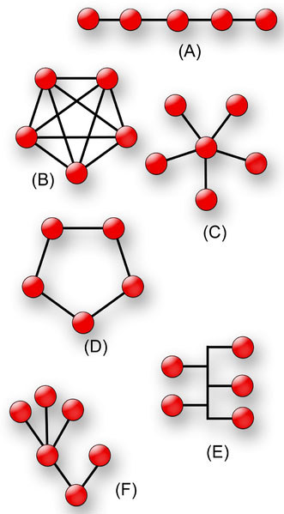
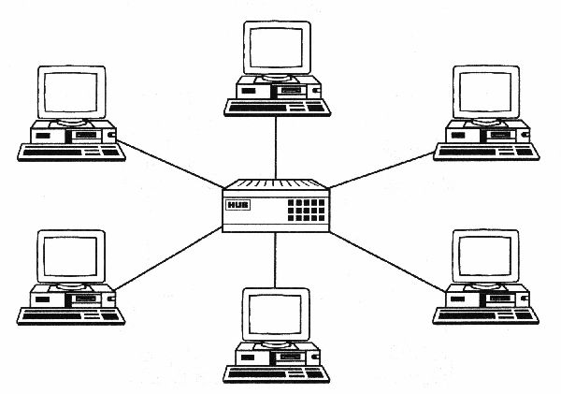
Топология сети - это логическая схема соединения каналами связи компьютеров или узлов сети. В локальных сетях наиболее распространены три топологии: общая шина (моноканальная), звезда и кольцо. Остальные топологии являются производными от них или их комбинацией.

Slide 10
Методы доступа - это набор правил, определяющий использование канала передачи данных, соединяющих узлы сети на физическом уровне с помощью сетевых адаптеров.

Slide 11
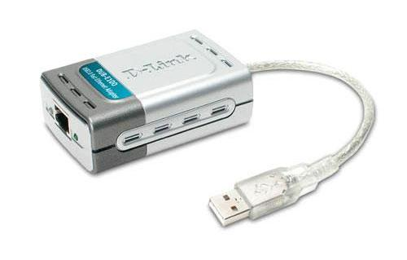
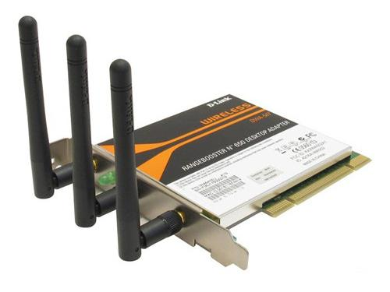
Сетевой адаптер- это устройство, устанавливаемое на каждом компьютере и обеспечивающее передачу и прием информации по информационным (физическим) каналам связи.

Slide 12
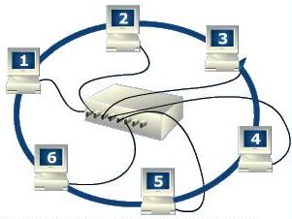
Топология кольцо. В таких сетях компьютеры, соединенные кабелем, образует логическое кольцо. Сигналы передаются по кольцу в одном направлении и происходят через каждый компьютер.

Slide 13
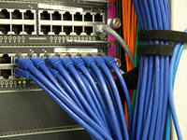
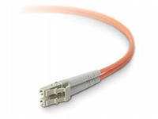
Кабельная система IBM имеет свои номера, стандарты, спецификацию и назначению. Ее основные элементы- соединители кабелей; лицевые щиты; распределительные панели; кабели разных типов.

Slide 14
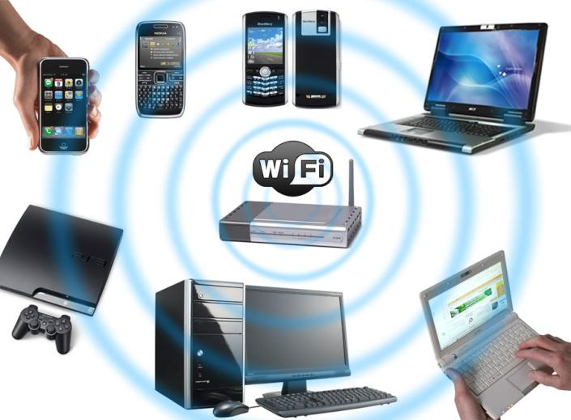
Беспроводные сети, получающие все большее распространение, обеспечивают временное подключение к существующей кабельной сети; помогают организовать резервное копирование в существующую кабельную сеть; гарантируют хороший уровень мобильности; позволяют снять ограничения на максимальную протяженность сети, накладываемое модемными или даже оптоволоконными кабелями.

Slide 15
Модель OSI- это многоуровневая система для описания сетевых сред. Она отражает взаимодействия программного и аппаратного обеспечения в процессе сеанса связи и помогает решать разнообразные проблемы разработки новых технических средств и сетей.
В модели OSI сетевые функции распределены между семью уровнями, каждому из которых соответствуют различные сетевые операции, оборудование и протоколы. На каждом уровне выполняются определенные сетевые функции, которые взаимодействуют с функциями соседних уровней (вышележащего и нижележащего).

Slide 16
Благодарю за внимание

